Slide 1
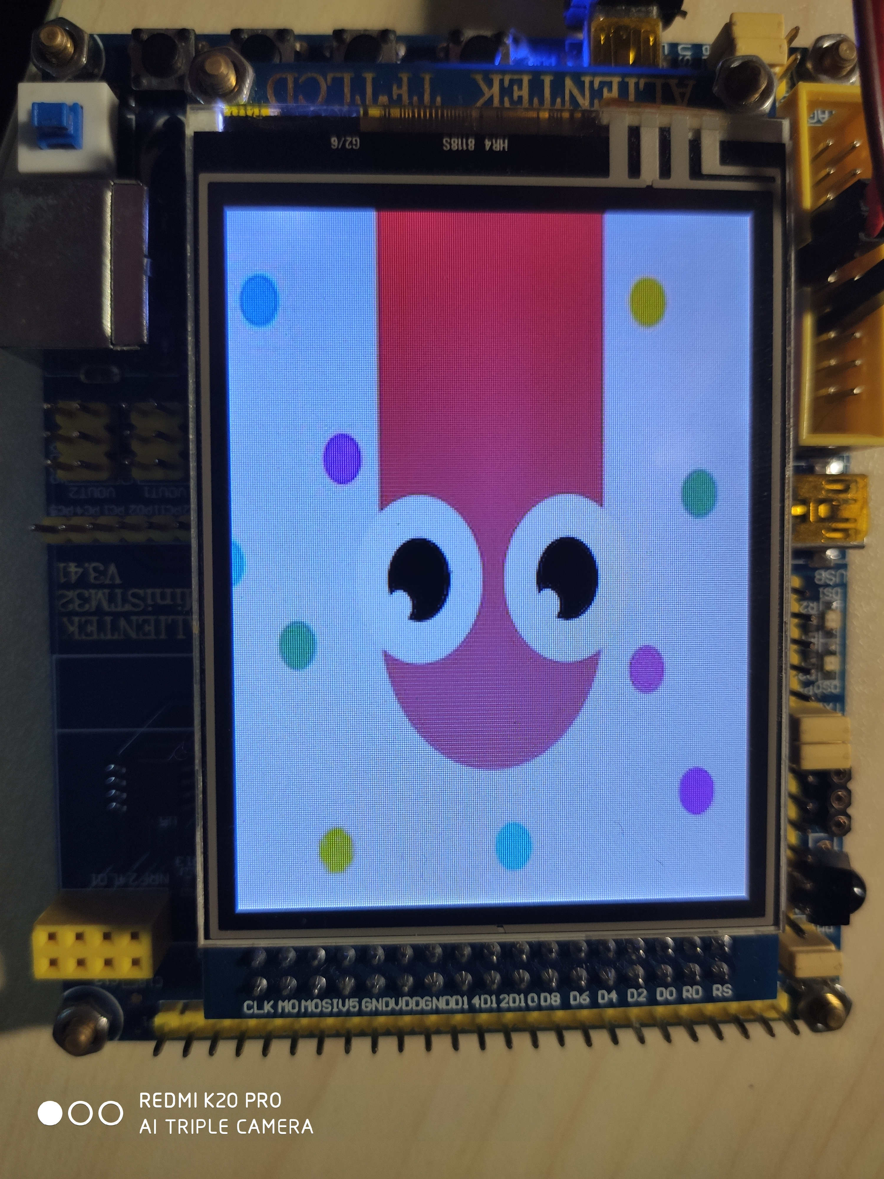
贪吃蛇
嵌入式
11710506 李浩
11710511 孙龙朝
11712122 张舒昱
11711603 高尚

Slide 2

1
LCD显示方法
2
算法逻辑
3
优化
4
功能实现

Slide 3
LCD显示
方法调用：
void InitialPlane()：初始化游戏界面，展示界面基本框架。
void showScore(int score):在LCD上展示玩家的游戏分数。
void showBlock(int x, int y, uint16_t color): 在LCD上显示出贪吃蛇的每个节点部分/食物的节点部分/石子的节点部分，并且可以通过传入color值来改变蛇/食物/石子的整体颜色。
void showSnake(int X[], int Y[], int lenx): 在LCD中展示整条贪吃蛇的整体和颜色。
void lcd_DrawPicture():展示未进入游戏前的显示界面。
void showEnd():展示游戏结束后的界面和玩家最后的分数。

Slide 4

算法逻辑
While循环
节构体
游戏在while循环里不断重复
定义Snake, Food, Stone, Game方法体，存储对应实体
按键中断
食物判断，生成
通过按键中断来改变蛇的方向。
判断食物状态 ，生成新的食物，石头
蛇头判断
时间，等级判断
eat() 方法，判断蛇头撞墙，吃食物，石头，自身
通过分数确定等级，改变每次循环的延迟，

Slide 5
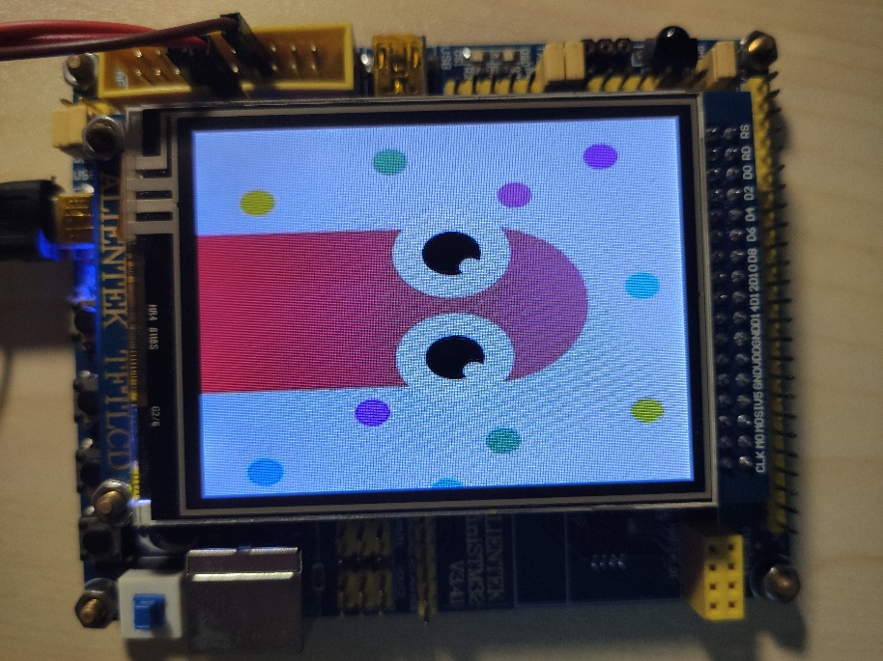
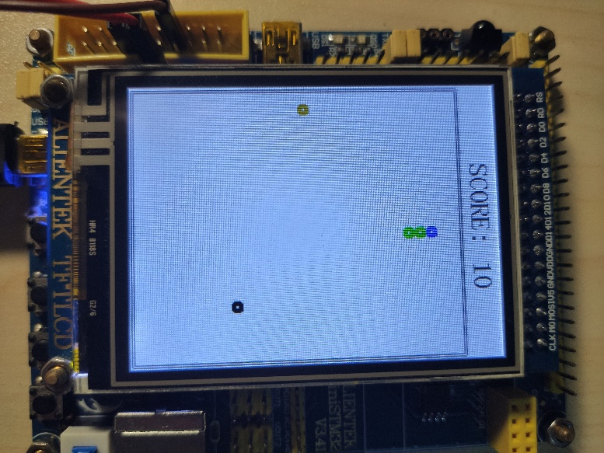
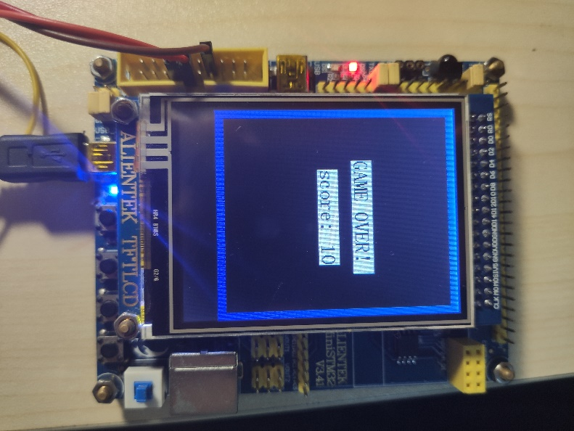
优化
1.按键优化：每按一次键，必须等待一次while循环，也就是蛇走一步。
2.延迟优化：修改等级延迟，使得每一级都可以玩。
3.暂停：设置WK_UP使得游戏暂停3秒
4.界面优化：初始界面设置为更好看的游戏封面。

Slide 6
功能实现
详见演示

